Slide 1
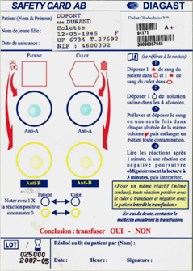
Contrôle ultime pré-transfusionnel
Avec Safety Test® de Diagast
ARS - ES - EFS
Version 2 - 2017

Slide 2
Ont participé à la révision de ce diaporama :
Madame Véronique BOURCIER, Médecin Correspondante d’Hémovigilance et de Sécurité Transfusionnelle du CHU de Besançon
Madame Catherine HUMBRECHT, Médecin au Département de médecine transfusionnelle à l’Etablissement Français du Sang Grand Est
Monsieur Jean-Pierre RAIDOT, Médecin Responsable du site de Colmar à l’EFS Grand Est
Madame Sylvie SCHLANGER, Médecin Coordonnateur Régional d’Hémovigilance et de Sécurité Transfusionnelle à l’Agence Régionale de Santé Grand Est – Délégation Territoriale Alsace
Madame Sophie SOMME, Médecin Responsable adjointe Pôle Vigilances à l’Etablissement Français du Sang Grand Est

Slide 3
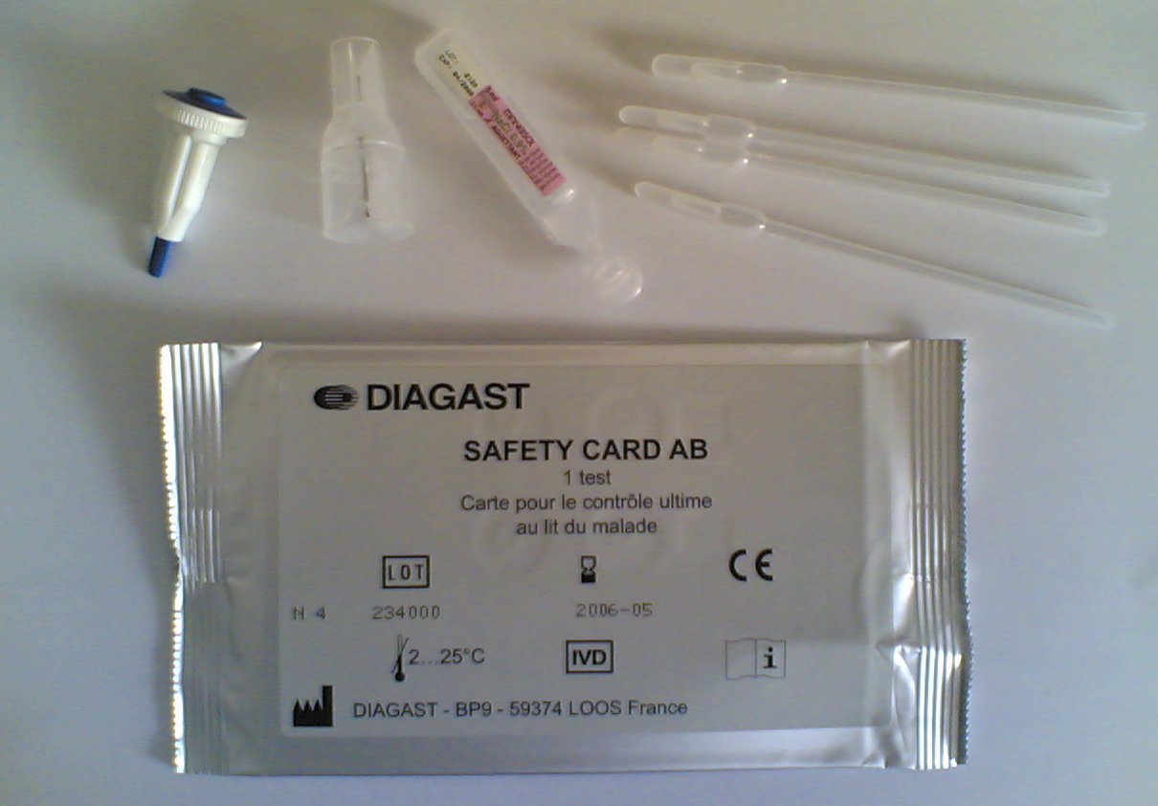
SAFETY CARD AB: présentation extérieure
Petit matériel
Pique-doigt
Perce tubulure
Sérum physiologique
Agitateurs - préleveurs

Slide 4
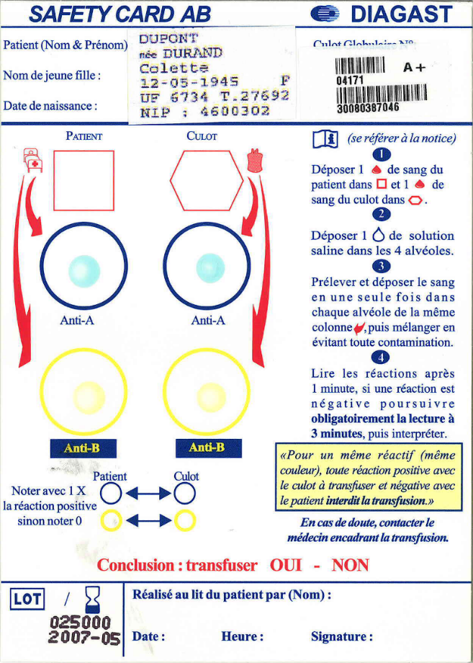
SAFETY CARD AB: contrôle du dispositif (1)
  Vérifier la date de péremption du dispositif
  Compléter l’identification :
  patient – n° CGR
  Coller une étiquette de la poche à transfuser
  Si ouverture dans le mauvais sens, mettre le papier alu sur les réactifs avant d’écrire l’identité du patient
  Réalisation du test (attention au sens de lecture !!!!) : du culot vers le patient

Slide 5
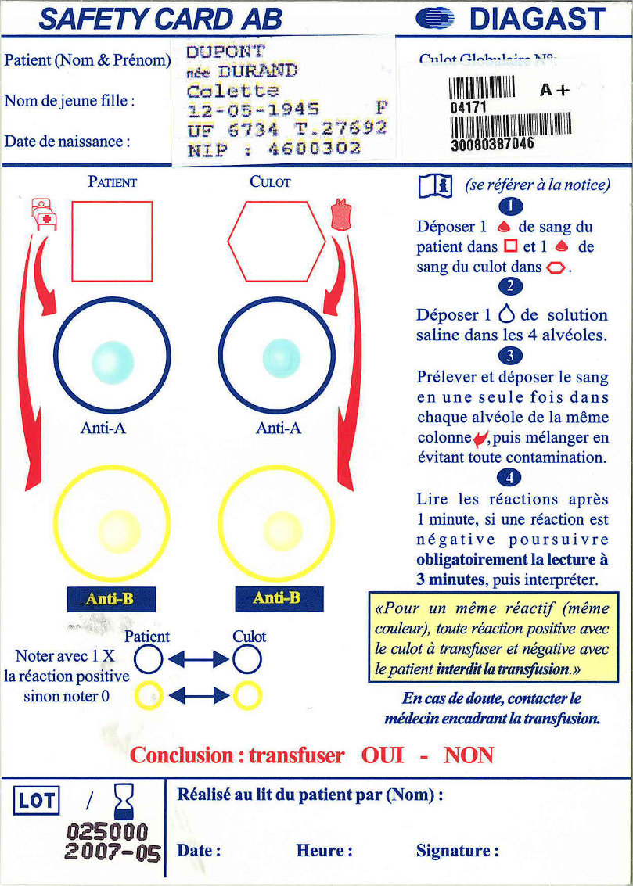
SAFETY CARD AB: contrôle du dispositif (2)
Vérifier la couleur des
réactifs :
bleu ciel pour anti-A
jaune pâle pour anti-B
Si les réactifs ont changé
de couleur
NE PAS UTILISER LA CARTE

Slide 6
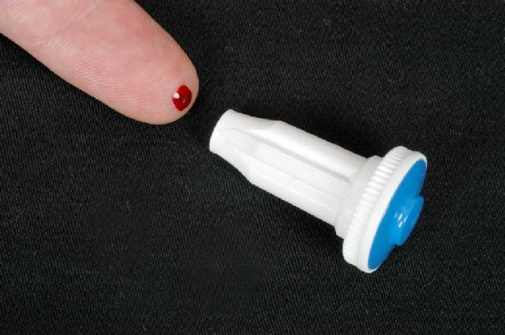
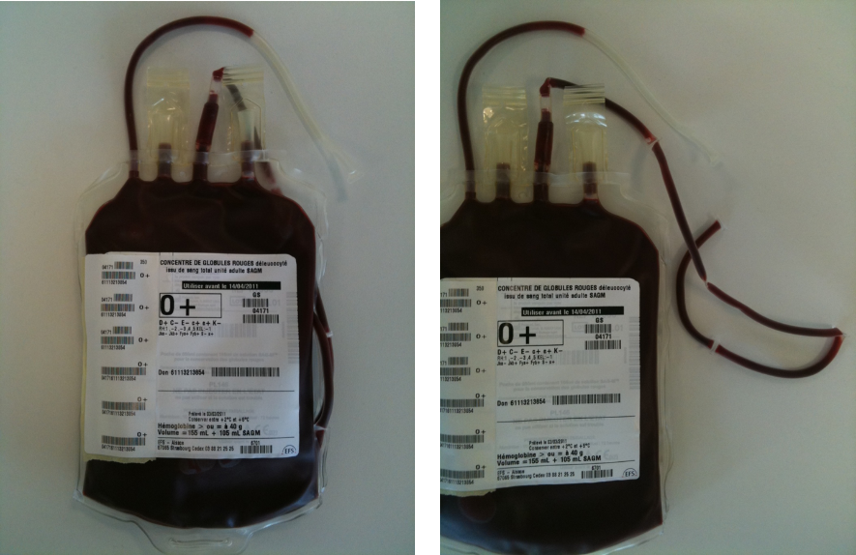
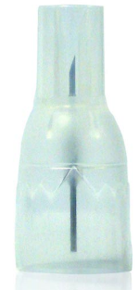
SAFETY CARD AB: réalisation du contrôle (1)
  Mettre des gants
  Prélever le sang du patient par pique au doigt ou ponction veineuse
Prélever une goutte de la poche de CGR à l’aide d’un sécuritube et du perce-tubulure

Slide 7
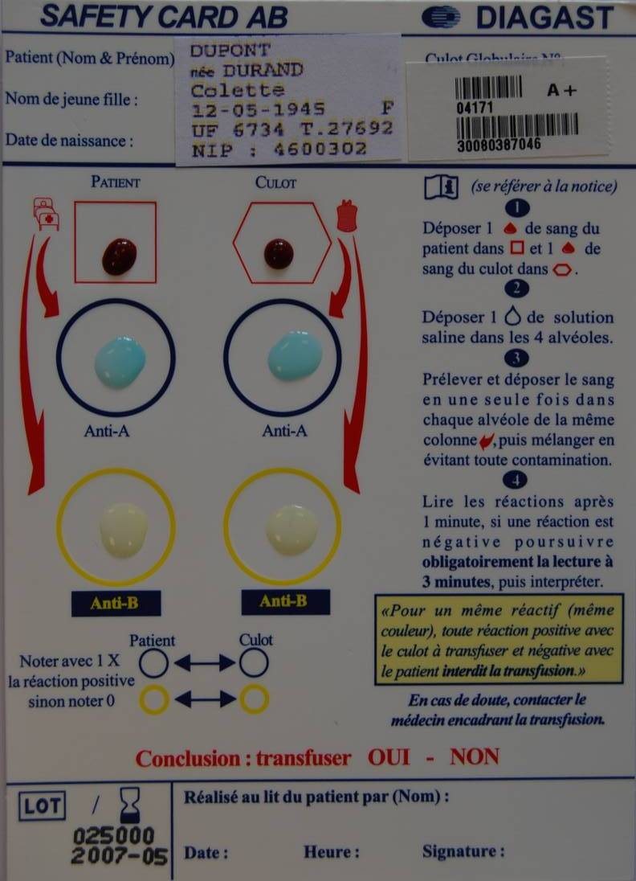
SAFETY CARD AB: réalisation du contrôle (2)
Déposer le sang du patient (pique au doigt ou ponction veineuse) et le sang du CGR (sécuritube) dans les cases prévues
Déposer 1 goutte de sérum physiologique sur chaque case de réactif

Slide 8
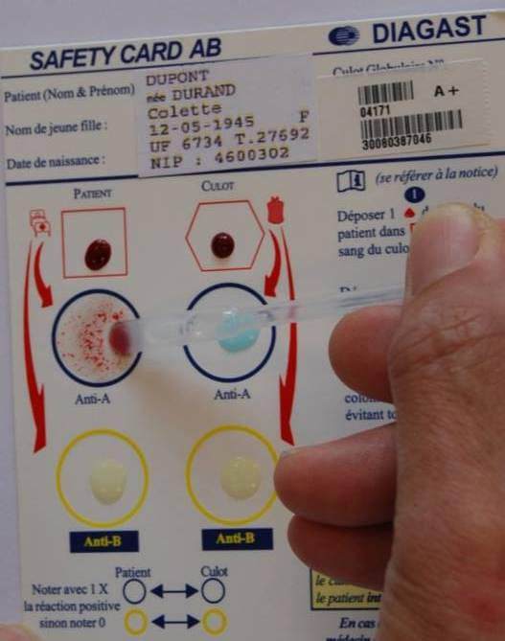
SAFETY CARD AB: réalisation du contrôle (3)
  Prélever un peu de sang du receveur et le mélanger au réactif de la 1ère case
  Jeter l’agitateur

Slide 9
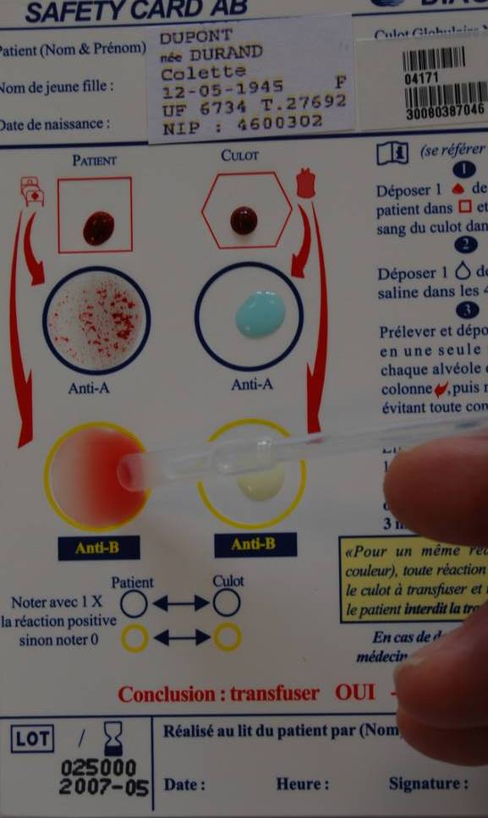
SAFETY CARD AB: réalisation du contrôle (4)
  Recommencer la même opération au niveau de la 2ème case de réaction

Slide 10
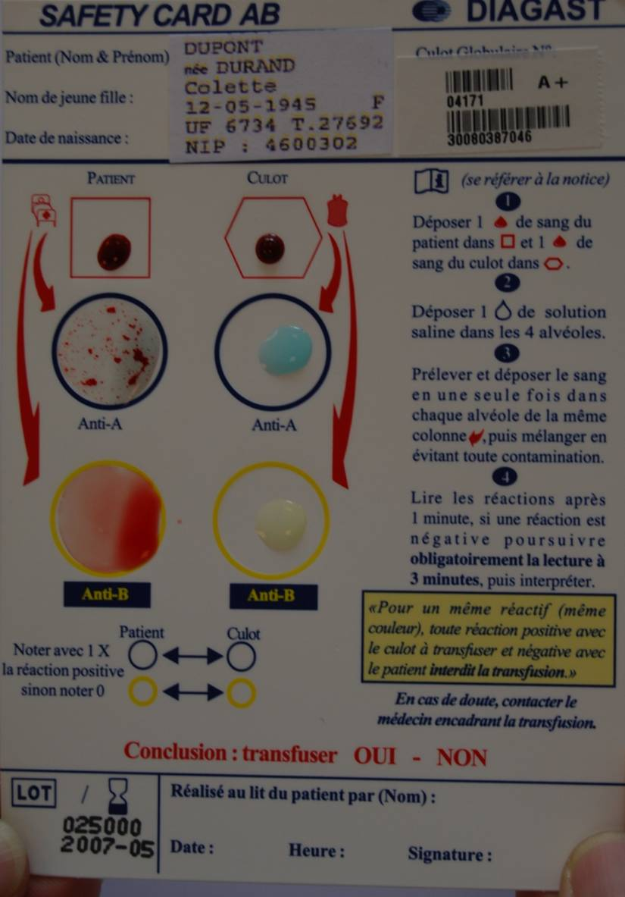
SAFETY CARD AB: réalisation du contrôle (5)
  Effectuer un mouvement de « chaloupage » (faire tourner doucement la carte) pour faciliter la réaction Antigène-Anticorps
  Antigène = globules rouges
  Anticorps = réactifs

Slide 11
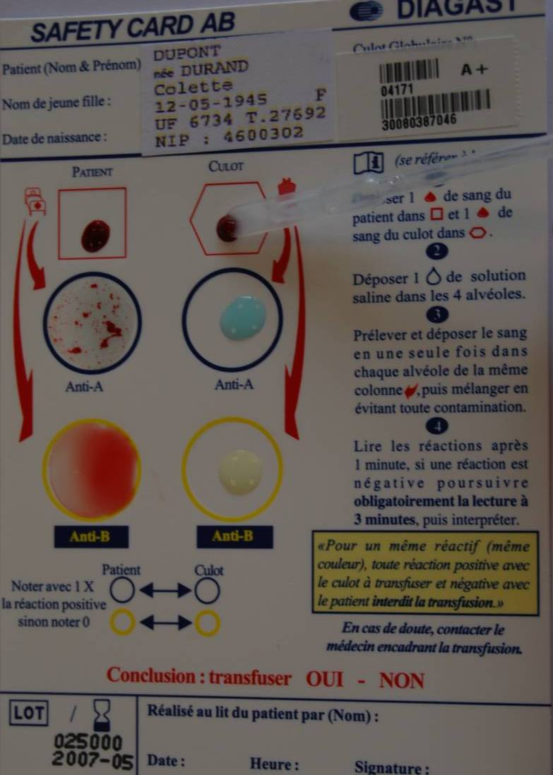
SAFETY CARD AB: réalisation du contrôle (6)
Continuer le test dans les 2 cases prévues pour le CGR en changeant d’agitateur entre chaque case

Slide 12
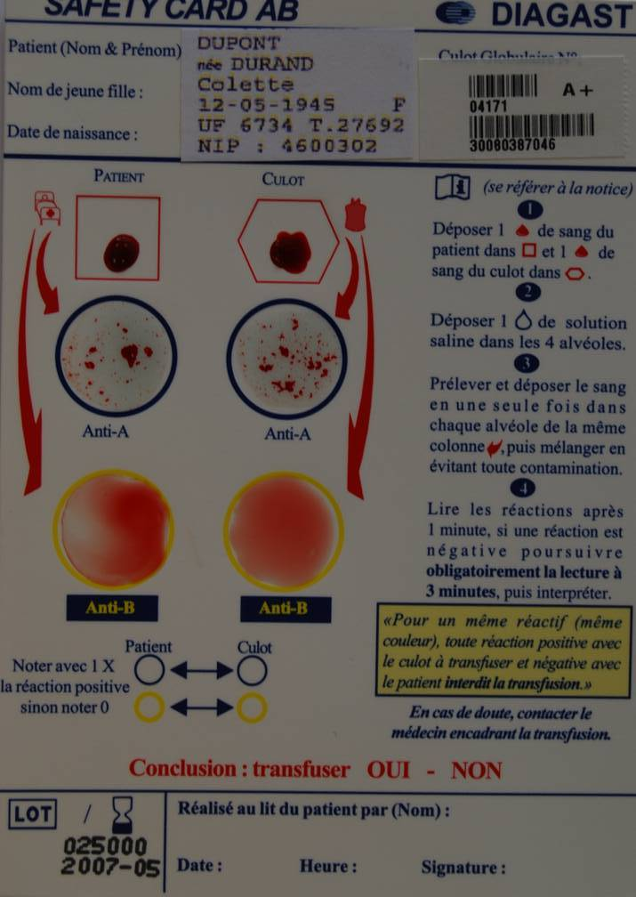
SAFETY CARD AB: lecture et interprétation (1)
  Formation d’agglutinats sur fond bleu ou jaune
    = Réaction positive
  Image rouge homogène
    = Réaction négative

Slide 13
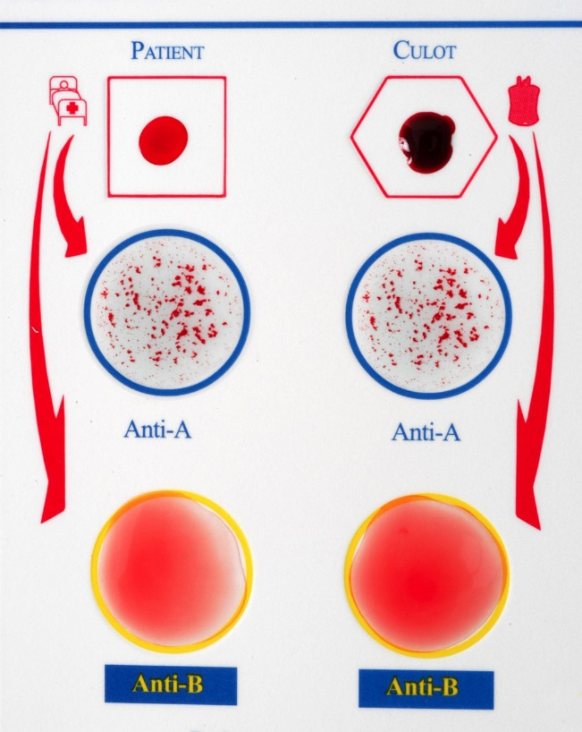
SAFETY CARD AB: lecture et interprétation (2)
Receveur
Agglutination
avec Sérum test
Anti-A
Présence d’Ag A
=
GROUPE A

Slide 14
SAFETY CARD AB: lecture et interprétation (3)
Receveur
CGR 1
Agglutination
avec Sérum test
Anti-A
Présence d’Ag A
=
GROUPE A
Présence d’Ag A
=
GROUPE A
IDENTIQUE
ISOGROUPE
COMPATIBLE

Slide 15
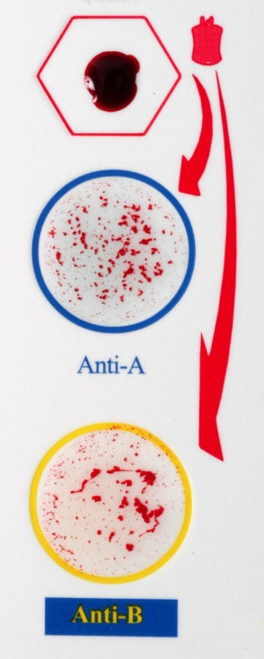
SAFETY CARD AB: lecture et interprétation (4)
Receveur
CGR 1
CGR 2
Agglutination
avec Sérum test
Anti-A
Présence d’Ag A
=
GROUPE A
Présence d’Ag A
et d’Ag B
= GROUPE AB
Présence d’Ag A
=
GROUPE A
IDENTIQUE
ISOGROUPE
COMPATIBLE
NON IDENTIQUE
INCOMPATIBLE

Slide 16
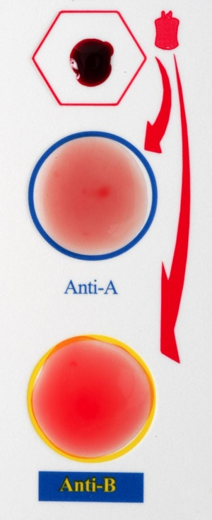
SAFETY CARD AB: lecture et interprétation (5)
Receveur
CGR 1
CGR 2
CGR 3
Agglutination
avec Sérum test
Anti-A
Présence d’Ag A
=
GROUPE A
Présence d’Ag A
et d’Ag B
= GROUPE AB
Absence d’Ag A
et d’Ag B
= GROUPE O
Présence d’Ag A
=
GROUPE A
IDENTIQUE
ISOGROUPE
COMPATIBLE
NON IDENTIQUE
INCOMPATIBLE
NON IDENTIQUE
NON ISOGROUPE
COMPATIBLE

Slide 17
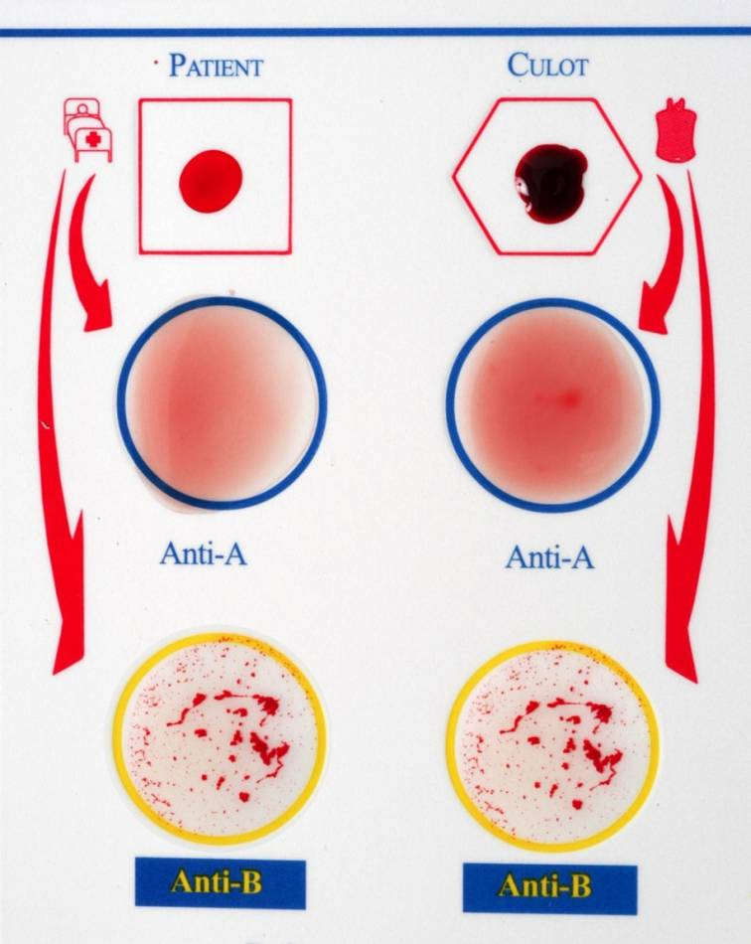
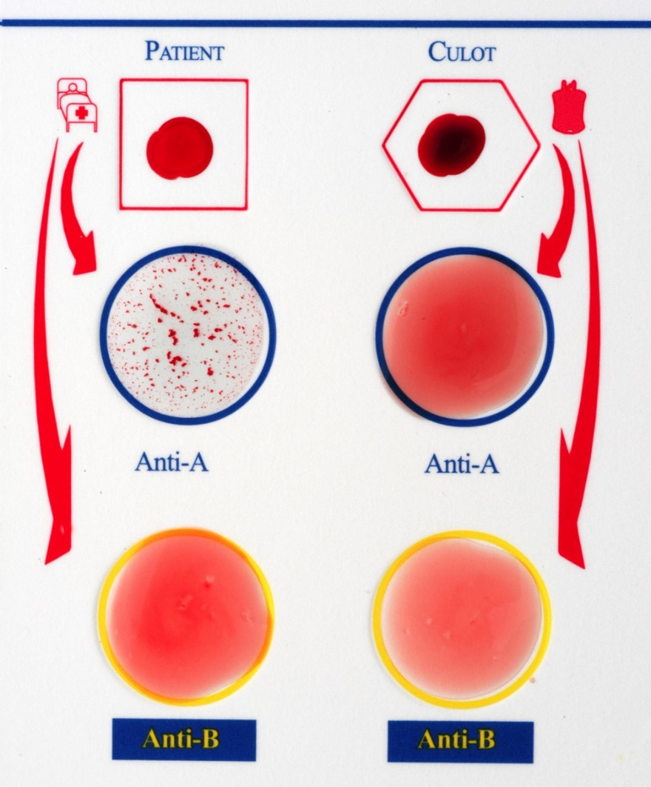
SAFETY CARD AB: lecture et interprétation (3)
Transfusion isogroupe
Transfusion compatible

Slide 18
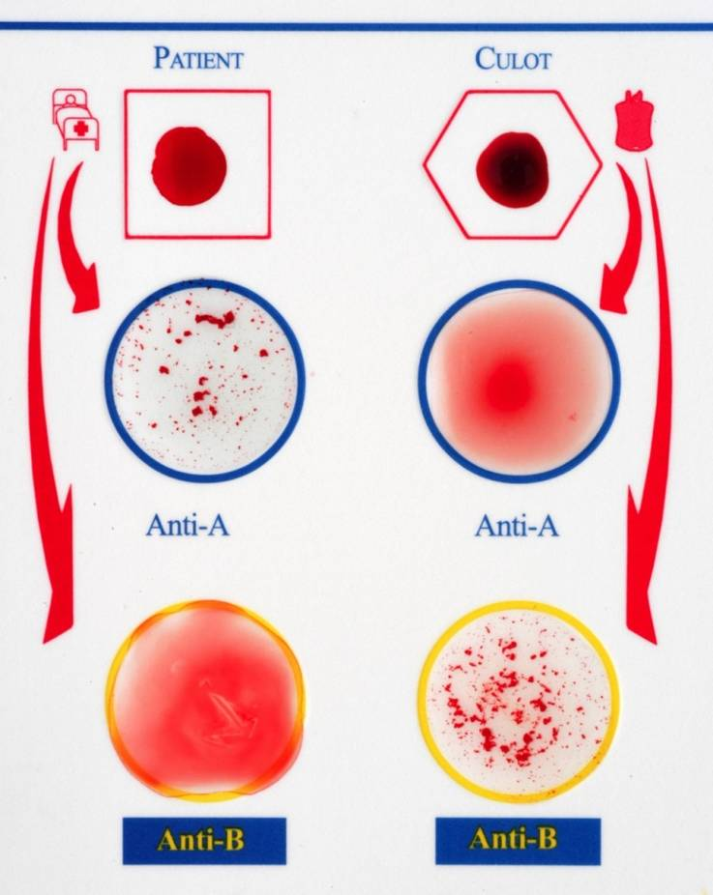
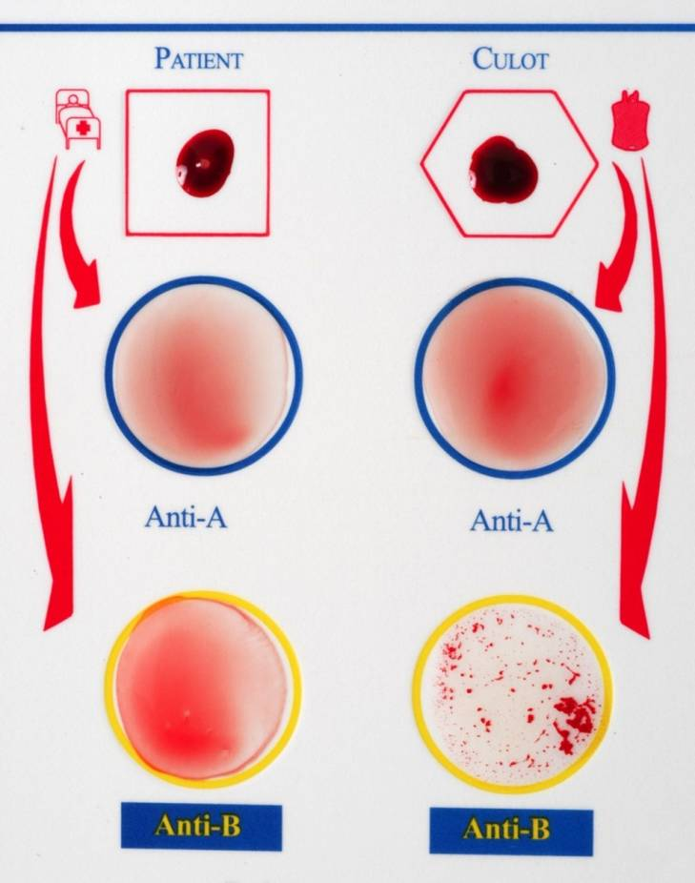
SAFETY CARD AB: lecture et interprétation (4)
Transfusions INTERDITES !!!

Slide 19
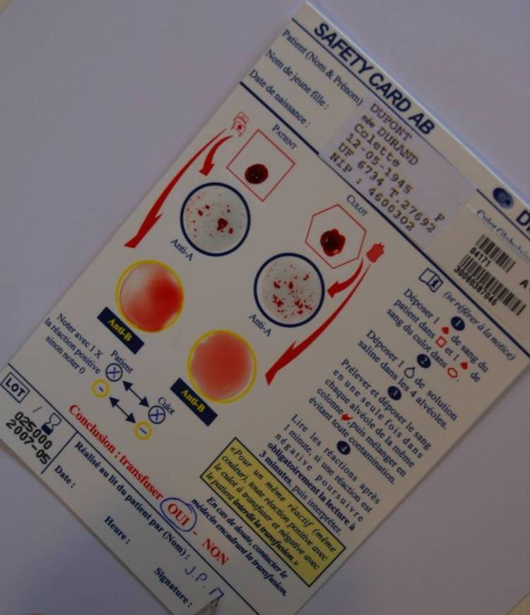
SAFETY CARD AB: lecture et interprétation (5)
  Inscrire le résultat
  Vérifier que les résultats obtenus sont ceux attendus au vu du groupe ABO figurant sur:
  la carte de groupe sanguin
  l’étiquette figurant sur le CGR
  Noter la décision ou non de transfuser
  S’identifier, dater et signer

Slide 20
SAFETY CARD AB: interprétations difficiles (1)
Réactif souillé ou périmé : risque de fausse réaction
Surfaces de réaction trop petites
Gouttes de sang mises directement sur les surface de réaction

Slide 21
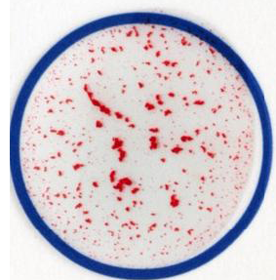
SAFETY CARD AB: interprétations difficiles (2)
Image de « double population »
Double population avec
le sérum-test anti-A
Réaction normale
  Patient A transfusé en O (rechercher des transfusions dans les semaines précédentes)
  Accident transfusionnel patient O transfusé en A !!!
  Patient ayant subi une allogreffe de moelle (A/O ou O/A)
  Certaines hémopathies chroniques peuvent affaiblir l’expression des antigènes globulaires

Slide 22
SAFETY CARD AB: interprétations difficiles (3)
« Chaloupage » trop énergique : réaction ininterprétable, car les réactifs se mélangent
Agglutinines froides chez le patient : image de patient de groupe AB

Slide 23
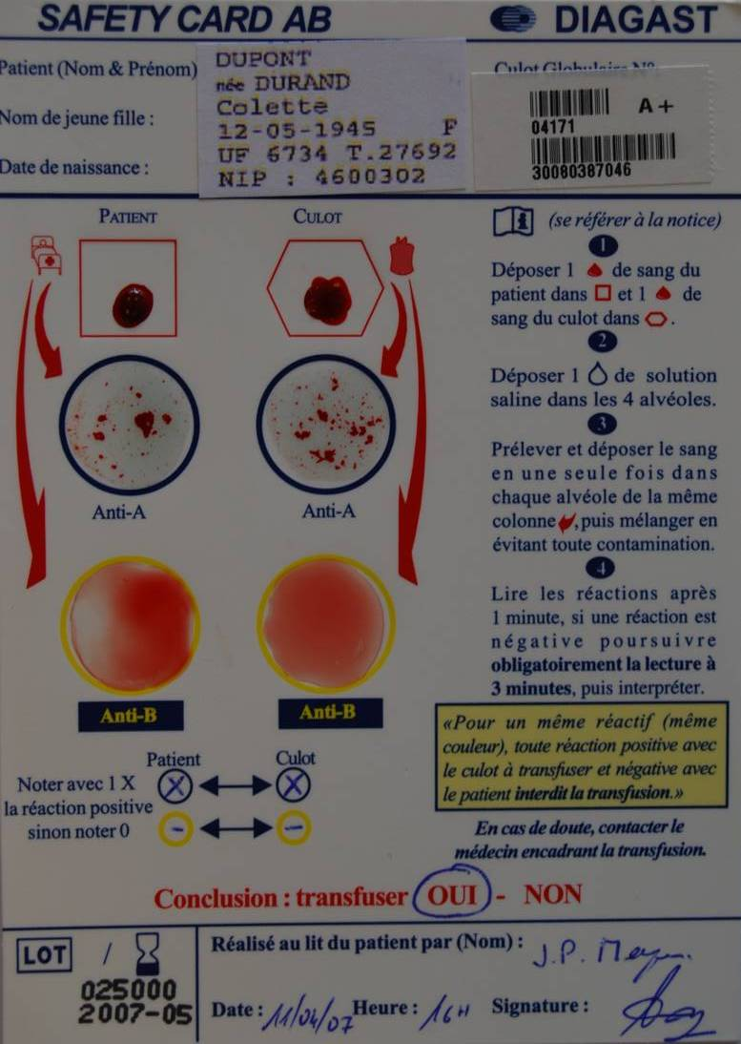
SAFETY CARD AB: traçabilité du test
  Laisser sécher et appliquer le film protecteur
  Noter la réalisation et le résultat dans le dossier transfusionnel du patient
  Le carton doit être conservé durant 2 heures minimum (cette durée peut-être prolongée par décision du CSTH)

Slide 24

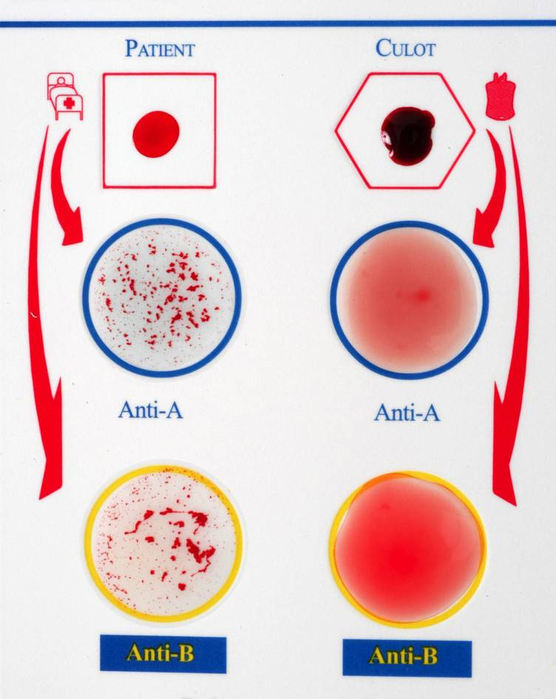
SAFETY CARD AB: exercices (1)
Peut-on transfuser ?

Slide 25
SAFETY CARD AB: exercices (2)
Peut-on transfuser ?
oui
TRANSFUSION
ISOGROUPE
oui
TRANSFUSION
COMPATIBLE

Slide 26

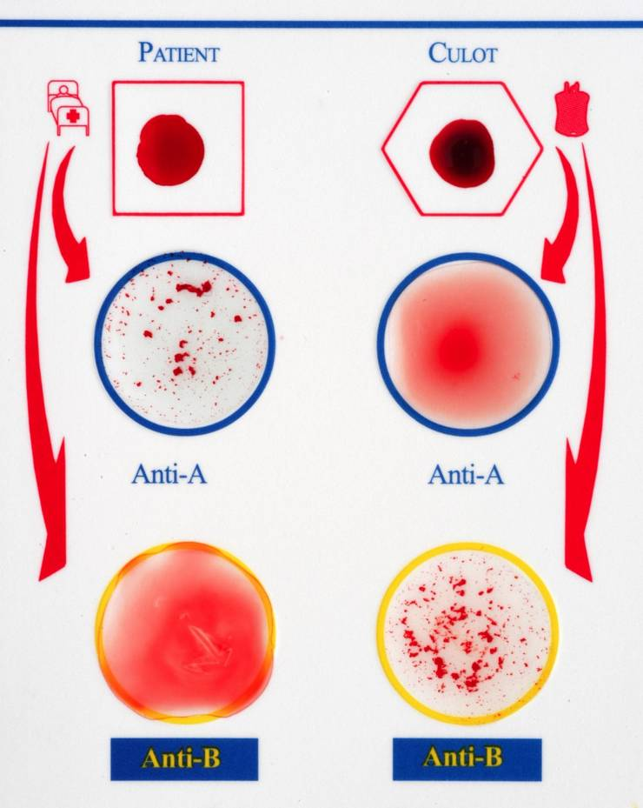
SAFETY CARD AB: exercices (3)
Peut-on transfuser ?

Slide 27
SAFETY CARD AB: exercices (4)
Peut-on transfuser ?
oui
TRANSFUSION
COMPATIBLE
NON
TRANSFUSION
INCOMPATIBLE

Slide 28

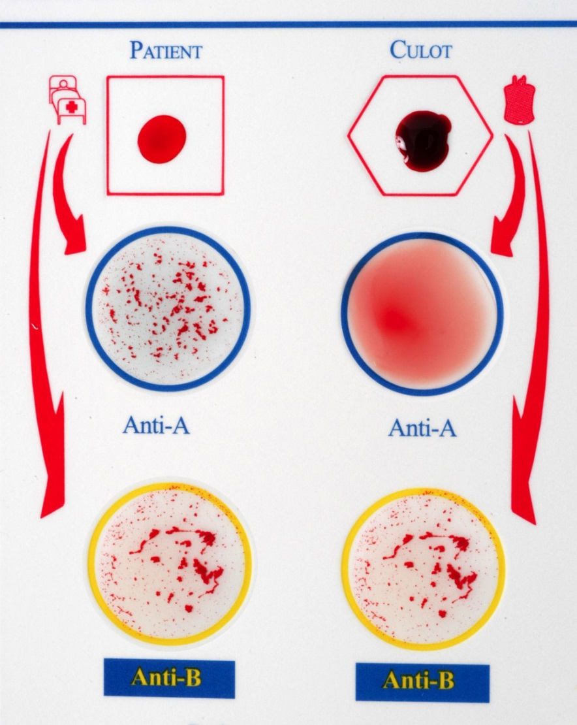
SAFETY CARD AB: exercices (5)
Peut-on transfuser ?

Slide 29
SAFETY CARD AB: exercices (6)
Peut-on transfuser ?
NON
TRANSFUSION
INCOMPATIBLE
oui
TRANSFUSION
COMPATIBLE

Slide 30
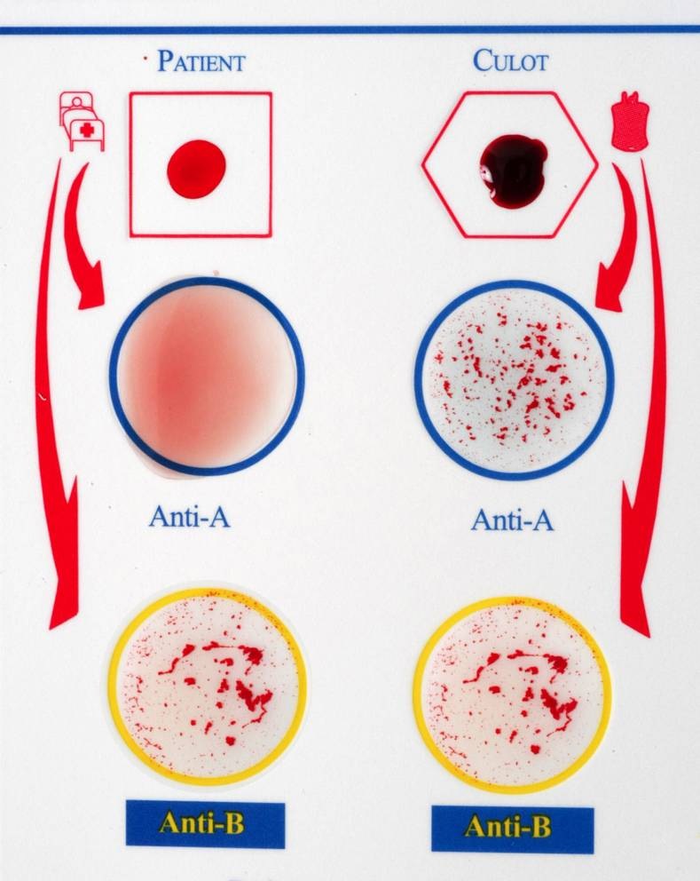
SAFETY CARD AB: exercices (7)
Peut-on transfuser ?

Slide 31
SAFETY CARD AB: exercices (8)
Peut-on transfuser ?
NON
TRANSFUSION
INCOMPATIBLE
oui
TRANSFUSION
COMPATIBLE

Slide 32

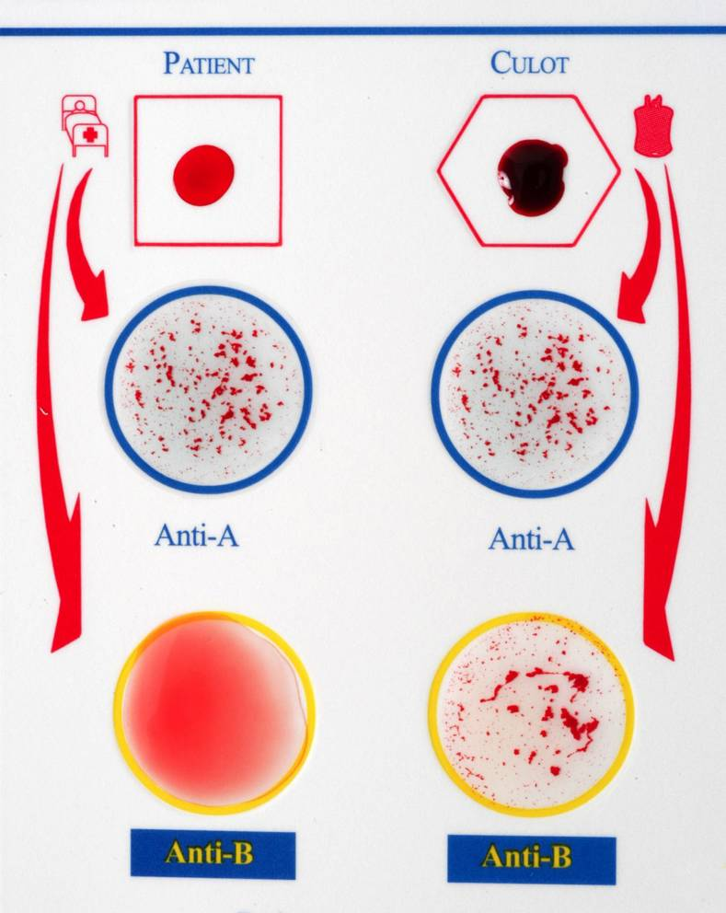
SAFETY CARD AB: exercices (9)
Peut-on transfuser ?

Slide 33
SAFETY CARD AB: exercices (10)
Peut-on transfuser ?
oui
TRANSFUSION
ISOGROUPE
NON
TRANSFUSION
INCOMPATIBLE

Slide 34
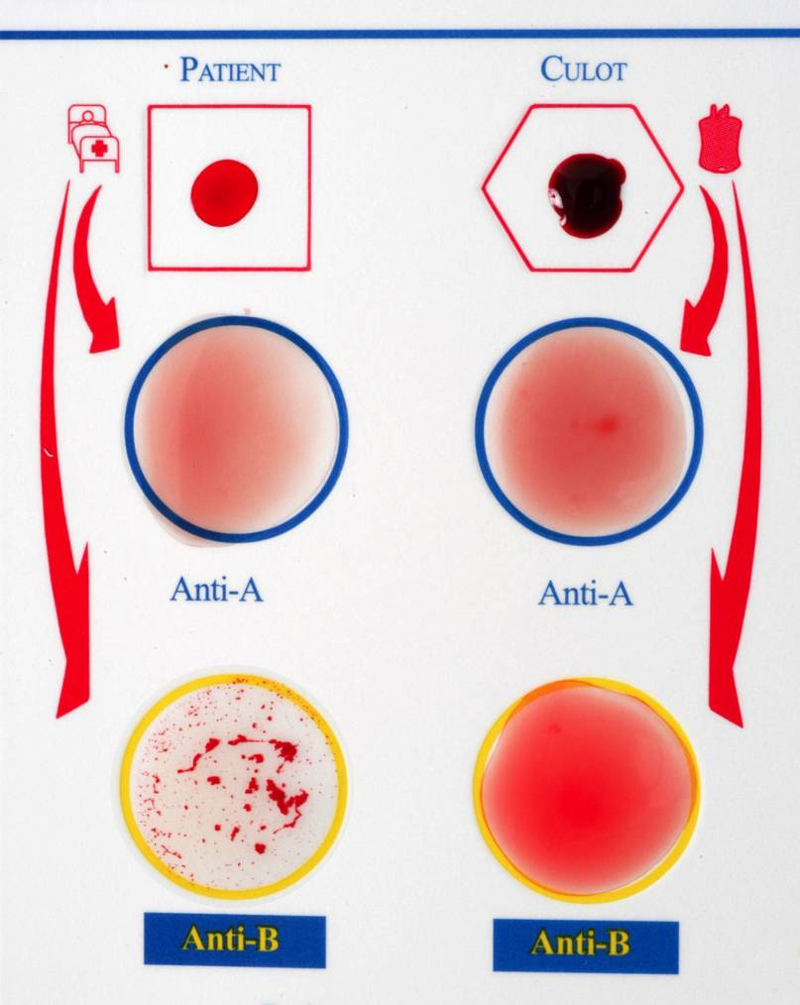
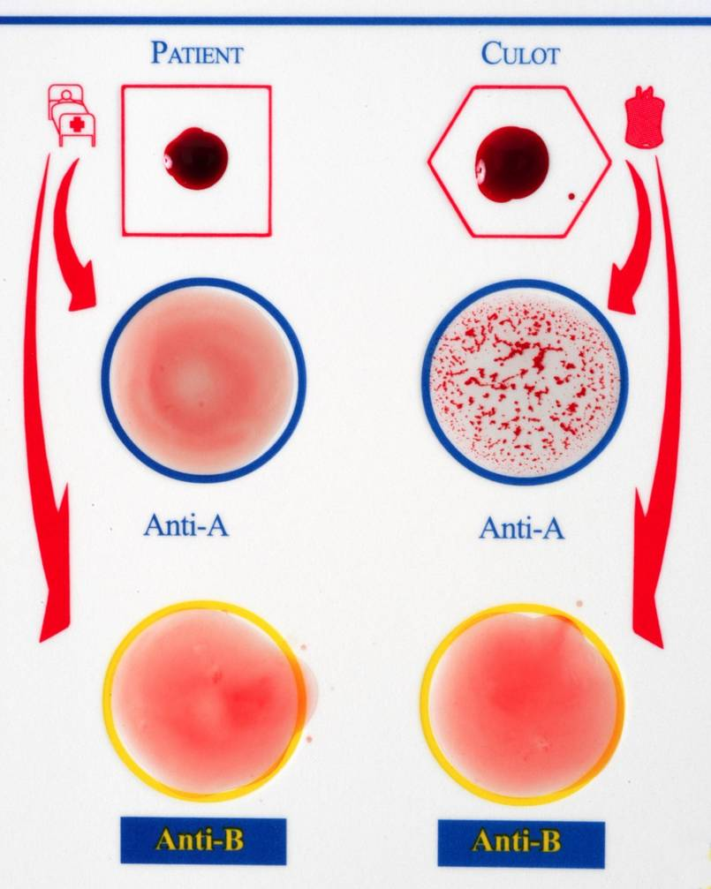
SAFETY CARD AB: exercices (11)
Peut-on transfuser ?

Slide 35
SAFETY CARD AB: exercices (12)
Peut-on transfuser ?
oui
TRANSFUSION
COMPATIBLE
NON
TRANSFUSION
INCOMPATIBLE

Slide 36

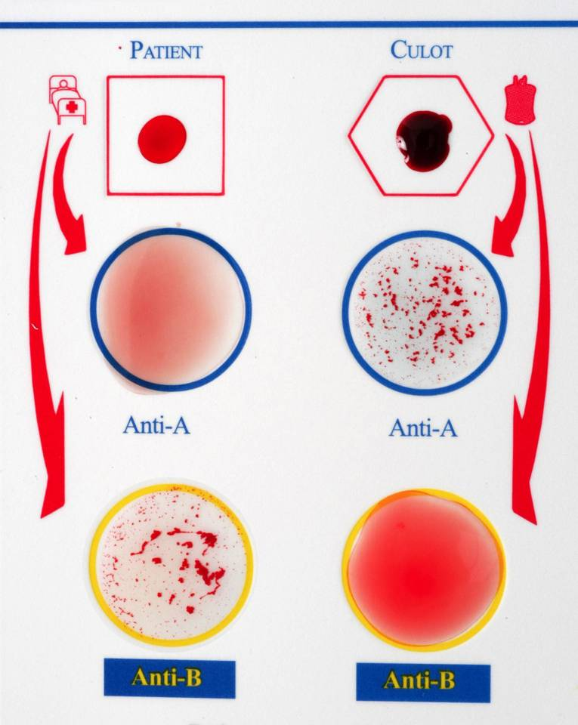
SAFETY CARD AB: exercices (13)
Peut-on transfuser ?

Slide 37
SAFETY CARD AB: exercices (14)
Peut-on transfuser ?
oui
TRANSFUSION
ISOGROUPE
NON
TRANSFUSION
INCOMPATIBLE

Slide 38
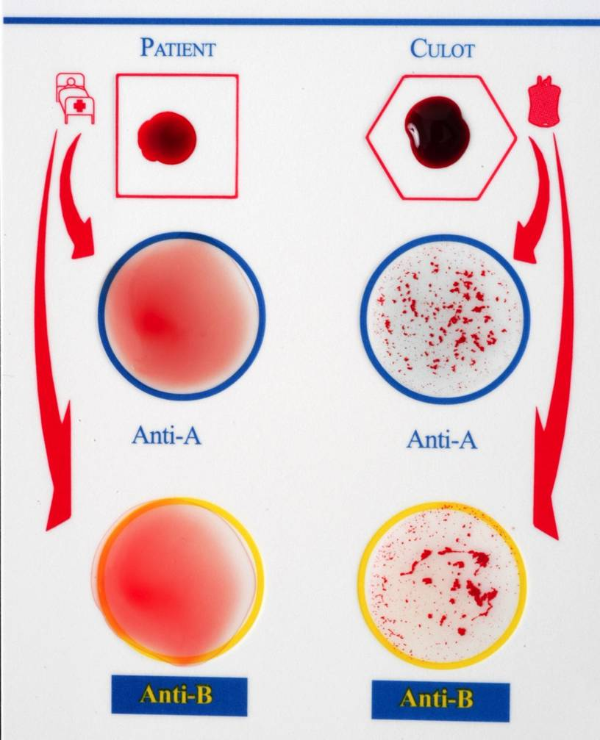
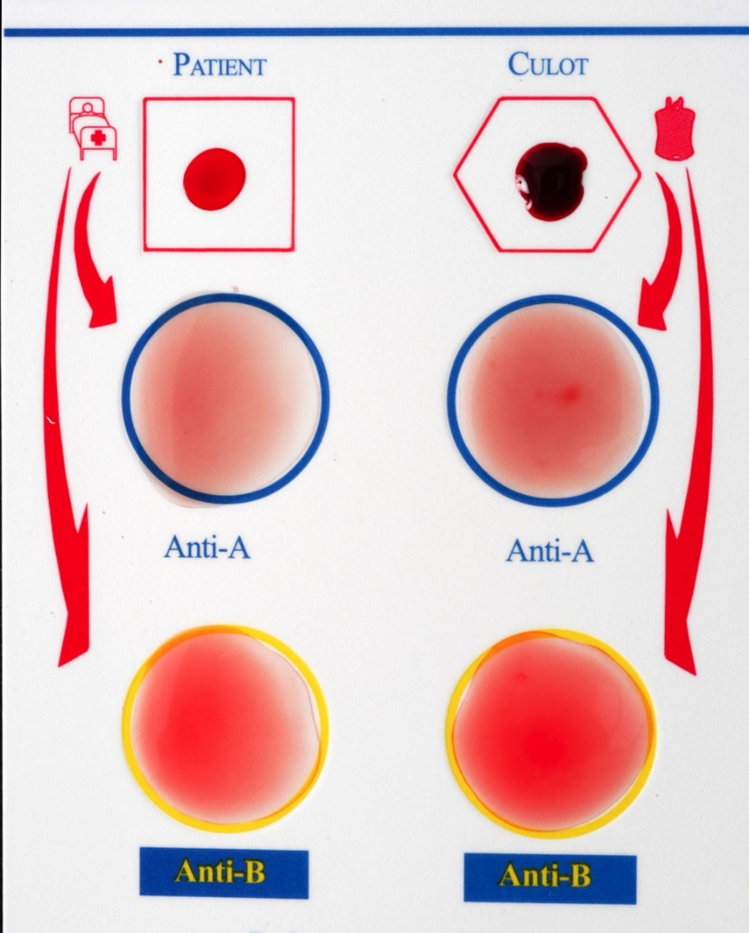
SAFETY CARD AB: exercices (15)
Peut-on transfuser ?

Slide 39
SAFETY CARD AB: exercices (16)
Peut-on transfuser ?
NON
TRANSFUSION
INCOMPATIBLE
oui
TRANSFUSION
ISOGROUPE

